Slide 1
任務排程系統新模組開發
TASA
系統執行流程
限制與目標
測試流程
測試結果
測試過程修訂
產學合作研究計畫
2024 / 05 / 08
國家太空中心
國立清華大學工業工程與工程管理學系

Slide 2
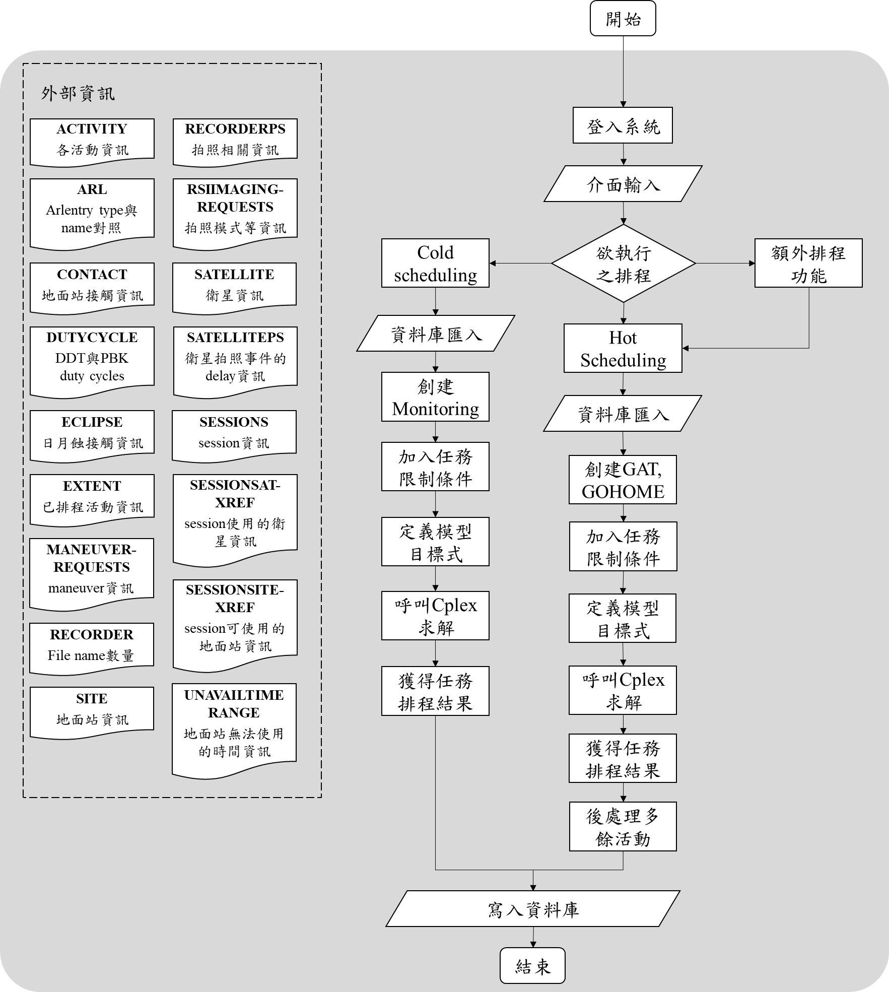
系統執行流程
Cold Scheduling
根據S-band contact資訊創建monitoring活動，並搭配Activity Table已建立的活動進行排程。
Hot Scheduling
根據X-band contact資訊創建GAT和GOHOME Maneuver活動，同樣搭配Activity Table已建立的活動進行排程。
額外排程功能
runUIReHot
AddResourceChange
AdjustActivity
runUIReFilterHot1
runUIReFilterHot2

Slide 3
TASA
系統執行流程
限制與目標
測試流程
測試結果
測試過程修訂
模型限制式說明（1/4）
可被個別活動單獨考量的限制式（1/2）
函式名稱 | 函式功能 | 會使用到該函式的活動類型
self_overlap() | 限制同類型活動的執行區間不可重疊。 | Attitude Maneuver GAT Maneuver GOHOME Maneuver Orbit Maneuver Monitoring | RSI Delete RSI Record SPL Playback SPL Procedure
other_overlap(Activity_Type) | 限制A類活動與B類活動（即參數傳入的Activity_Type活動類型）的執行區間不可重疊。 | Attitude Maneuver GAT Maneuver GOHOME Maneuver Orbit Maneuver | RSI Delete RSI Record SPL Playback SPL Procedure
var_self_overlap() | 限制同類型活動的執行區間不可重疊，且該活動可執行的時間會受與地面站接觸時間影響。 | RSI Playback

Slide 4
TASA
系統執行流程
限制與目標
測試流程
測試結果
測試過程修訂
模型限制式說明（2/4）
可被個別活動單獨考量的限制式（2/2）
函式名稱 | 函式功能 | 會使用到該函式的活動類型
s_band_contact(Band_Type) | 限制活動的執行區間需完全落在與S-band（Band_Type：S_BAND）或10-degree S-band（Band_Type：CMD）地面站接觸的時間區間中。 | Monitoring SPL Playback SPL Procedure
x_band_contact(Band_Type) | 限制活動的執行區間需完全落在與X-band（Band_Type：X_BAND）地面站接觸的時間區間中。 | RSI Playback
eclipse_contact(Eclipse_Type) | 限制活動的執行區間需完全落在與全影（Eclipse_Type：UMBRA）或半影（Eclipse_Type：PENUMBRA）接觸的時間區間中。 | SPL Procedure
get_pbk_time() | 限制RSI Playback活動可以開始執行的時間。 | RSI Playback

Slide 5
TASA
系統執行流程
限制與目標
測試流程
測試結果
測試過程修訂
模型限制式說明（3/4）
無法被個別活動單獨考量的限制式（1/2）
函式名稱 | 函式功能 | 會使用到該函式的活動類型
SSRConstraint() | 用於當該活動執行與否會受記憶體容量影響時。 | RSI Record
var_other_overlap(Activity_Type) | 限制A類活動（執行時間會受與地面站接觸時間影響）與B類活動（即參數傳入的Activity_Type活動類型）執行區間不可重疊。 | RSI Playback
del_pbk_overlap(Activity_Type) | 限制RSI Delete與RSI Playback活動執行區間不可重疊。 | RSI Playback
duty_cycle(time) | 限制該活動每軌能執行的時長，且該活動開始時間確定。 | RSI Record
var_duty_cycle(time) | 限制該活動每軌能執行的時長，且該活動開始時間不確定。 | RSI Playback

Slide 6
TASA
系統執行流程
限制與目標
測試流程
測試結果
測試過程修訂
模型限制式說明（4/4）
無法被個別活動單獨考量的限制式（2/2）
函式名稱 | 函式功能 | 會使用到該函式的活動類型
get_del_time(time, cover_time) | 限制RSI Delete活動可以開始執行的時間。”time”代表RSI Delete活動需在RSI Playback活動結束後幾秒才可執行；”cover_time”代表RSI Delete活動可以被安排的時間區段總秒數。 | RSI Delete
connection(Activity_Type1, Activitiy_Type2) | 用於當活動間有連結限制，意即一活動能否執行會因另一類型之活動有無執行而影響。 | RSI Record RSI Playback RSI Delete SPL Procedure | SPL Playback GAT Maneuver GOHOME Maneuver
pbk_before_gohome() （因應後面問題5做的新增） | 限制RSI Playback需在本系統產生且對應到相同contact ID的GOHOME Maneuver開始前結束。 | RSI Playback

Slide 7
TASA
系統執行流程
限制與目標
測試流程
測試結果
測試過程修訂
模型目標式說明
屬最大化目標值之問題
目標式項目 | 項目功能 | 項目權重
活動執行與否之二元變數 | 在滿足限制條件下，使排入的活動總數越多越好。 | 1,000,000
RSI Playback開始時間偏移量之整數變數 | 在滿足限制條件下，使RSI Playback越早執行越好。 | -1
RSI Delete開始時間偏移量之整數變數 | 在滿足限制條件下，使RSI Delete越早執行越好。 | -1
地面站使用之二元變數 | 在滿足限制條件下，盡量選擇priority較高的地面站。 | 10,000

Slide 8
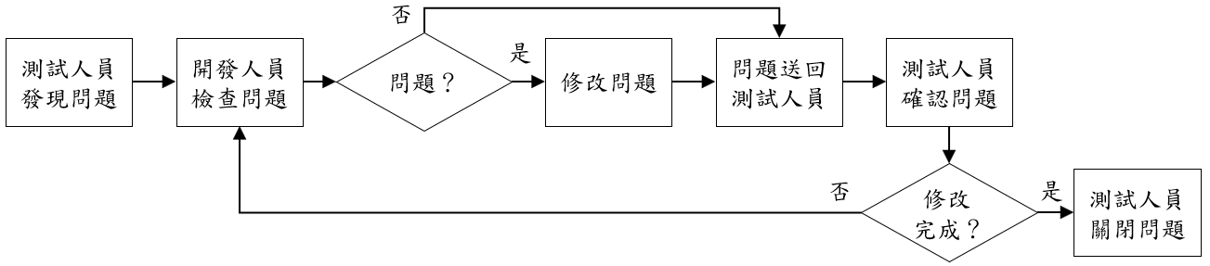
測試流程
TASA
系統執行流程
限制與目標
測試流程
測試結果
測試過程修訂
測試人員：太空中心人員
開發人員：清大

Slide 9
測試項目與測試結果（1/2）
TASA
系統執行流程
限制與目標
測試流程
測試結果
測試過程修訂
需求ID | 需求內容 | 通過/開發中 | 備註
MCC000. 02. 01 | 可提供星系衛星任務長期規劃與發射支援。 | 通過
MCC000. 02. 02 | 可對福衛八號取像活動進行規劃與緊急調度。 | 通過
MCC000. 02. 03 | 可支援福衛八號科學資料活動進行長期規劃與調度。 | 通過
MCC000. 02. 04 | 可依照活動優先順序提供緊急規劃與異常現象的調度。 | 通過
MCC000. 02. 05 | 可依任務需要支援正常任務操作長期規劃。 | 通過
MCC000. 02. 06 | 可對多任務星系排程所需排程規則進行定義、新增、修改與刪除。 | 通過
MCC000. 02. 07 | 可對多任務星系排程所需衛星活動進行定義、新增、修改與刪除。 | 通過
MCC000. 02. 08 | 可對多任務操作星系重新排程策略進行新增、修改與刪除。 | 通過

Slide 10
測試項目與測試結果（2/2）
需求ID | 需求內容 | 通過/開發中 | 備註
MCC000. 02. 09 | 可對多任務星系排程所需操作限制進行定義、新增、修改與刪除。 | 通過
MCC000. 02. 10 | 可提供多任務操作的調度和長期任務規劃，包括快速重新規劃。 | 通過
MCC000. 02. 11 | 使用Postgresql資料庫儲存所需資訊，並將排程結果寫入資料庫中。 | 通過
MCC000. 02. 12 | 若因資源限制或操作規則衝突而無法安排的活動將儲存於未排程的資料庫中，及記錄衝突或限制條件違反原因。 | 開發中 | 持續與中心確認需求。
MCC000. 02. 13 | 可根據衛星與地面活動優先級的規則與約束解決衝突。 | 通過
MCC000. 02. 14 | 可對衛星相關資源包含衛星電量（power/duty cycles），記憶體容量（Solid State Recorder）與衛星指令個數與序列（TTQ/MPQ）等進行管理。 | 通過
MCC000. 02. 15 | 可根據任務需求支援星系操作對地面站使用進行最佳化選定。 | 通過

Slide 11
測試過程修訂（1/15）
TASA
系統執行流程
限制與目標
測試流程
測試結果
測試過程修訂
1. 系統產生的GAT會影響求解結果
id | duration | starttime | endtime | scheduled | name
471560 | 17 | 2023/3/25 02:40:10 | 2023/3/25 02:40:27 | 1 | RSI_REC
471561 | 16 | 2023/3/25 02:40:27 | 2023/3/26 02:40:27 | 1 | RSI_PBK
471562 | 16 | 2023/3/25 02:40:27 | 2023/3/26 02:40:27 | 1 | RSI_PBK
471563 | 8 | 2023/3/25 02:40:27 | 2023/3/26 02:40:27 | 1 | RSI_PBK
471564 | 8 | 2023/3/25 02:40:27 | 2023/3/26 02:40:27 | 1 | RSI_PBK
471565 | 8 | 2023/3/25 02:40:27 | 2023/3/26 02:40:27 | 1 | RSI_PBK
471566 | 2 | 2023/3/25 02:40:28 | 2035/1/1 00:00:00 | 1 | DELETE
471567 | 180 | 2023/3/25 03:37:24 | 2023/3/25 03:40:24 | 1 | GAT_MANEUVER
471568 | 180 | 2023/3/25 03:43:07 | 2023/3/25 03:46:07 | 1 | GOHOME_Maneuver

Slide 12
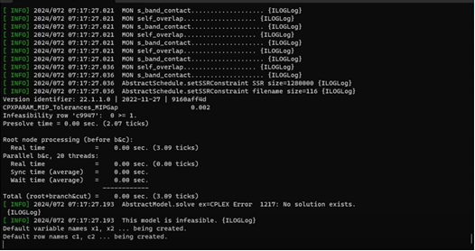
測試過程修訂（2/15）
TASA
系統執行流程
限制與目標
測試流程
測試結果
測試過程修訂
1. 系統產生的GAT會影響求解結果
生成的GAT和GOHOME Maneuver對應的X-band contact
確認問題
X-band contact起迄時間存有小數點，影響系統取得資料的正確性。
修訂方法
從原先自X-band rise向前抓180秒檢查是否已存在GAT改為向前抓181秒。
修訂結果
問題已排除。
id | xbandrise | xbandfade
77329 | 2023-03-25 03:40:24.319 | 2023-03-25 03:42:26.088
Infeasible

Slide 13
測試過程修訂（3/15）
TASA
系統執行流程
限制與目標
測試流程
測試結果
測試過程修訂
2. 重複執行模型多次會有無解的狀況
執行程序
使用者透過介面重複執行模型求解不同活動排程。
第一次求解正常，但後續執行結果不如預期。
確認問題
模型求解後並未徹底將模型內資料清空重置。
前一次產生的結果影響到後面執行。
修訂方法
在單次求解後，將系統內部資料全數清空，回到初始狀態。
修訂結果
問題已排除。

Slide 14
測試過程修訂（4/15）
TASA
系統執行流程
限制與目標
測試流程
測試結果
測試過程修訂
3. 檔名設定會出現重複的狀況
執行程序
使用者藉由runUIReHot功能，一次以一組拍照活動執行排程。
第一組排程結果沒問題，但當進行第二組排程時，檔名會出現重複。
確認問題
因系統在執行排程前會進行前處理，處理已排程活動的檔名使用狀況。
將已排程的RSI Record檔名從「可使用檔名」陣列中刪除，放入「被使用檔名」陣列。
將RSI Delete釋放的檔名放回「可使用檔名」陣列，並從「被使用檔名」陣列中移除。
一加一減都尚未考量未排程的活動。
修訂方法
將檔名處理的流程一律安排於排程後再進行。
修訂結果
問題已排除。

Slide 15
測試過程修訂（5/15）
TASA
系統執行流程
限制與目標
測試流程
測試結果
測試過程修訂
3. 檔名設定會出現重複的狀況
檔名重複示意圖
id | starttime | endtime | name | FN | second FN | pan2 FN | ms2 FN | ms3 FN
484 | 2023-03-25 02:40:07 | 2023-03-25 02:40:27 | RSI_REC | 1 | 3 | 2 | 4 | 5
490 | 2023-03-25 03:46:25 | 2023-03-25 03:46:27 | DELETE | 1 | 3 | 2 | 4 | 5
491 | 2023-03-25 02:45:07 | 2023-03-25 02:45:27 | RSI_REC | 1 | 3 | 2 | 4 | 5
檔名重複
（此問題已於前一頁說明中解決）

Slide 16
測試過程修訂（6/15）
TASA
系統執行流程
限制與目標
測試流程
測試結果
測試過程修訂
4. 模型排程結果不符預期
執行程序
使用者將Activity Table中未排程的活動讀入進行排程。
排程結果發現RSI Playback的時間過於分散，未確實將X-band contact時間用完。

Slide 17
測試過程修訂（7/15）
TASA
系統執行流程
限制與目標
測試流程
測試結果
測試過程修訂
4. 模型排程結果不符預期
id | contactid | starttime | endtime | name
165 | 0 | 2023-03-25 02:40:07 | 2023-03-25 02:40:27 | RSI_REC
172 | 0 | 2023-03-25 02:45:07 | 2023-03-25 02:45:27 | RSI_REC
179 | 0 | 2023-03-25 02:46:07 | 2023-03-25 02:46:27 | RSI_REC
186 | 0 | 2023-03-25 03:37:24 | 2023-03-25 03:40:24 | GAT_MANEUVER
184 | 77329 | 2023-03-25 03:40:24 | 2023-03-25 03:40:37 | RSI_PBK
169 | 77329 | 2023-03-25 03:40:37 | 2023-03-25 03:40:50 | RSI_PBK
183 | 77329 | 2023-03-25 03:40:50 | 2023-03-25 03:41:03 | RSI_PBK
182 | 77329 | 2023-03-25 03:41:03 | 2023-03-25 03:41:16 | RSI_PBK
模型排程結果不符預期示意圖

Slide 18
測試過程修訂（8/15）
TASA
系統執行流程
限制與目標
測試流程
測試結果
測試過程修訂
4. 模型排程結果不符預期
175 | 77329 | 2023-03-25 03:41:16 | 2023-03-25 03:41:29 | RSI_PBK
180 | 77329 | 2023-03-25 03:41:29 | 2023-03-25 03:41:50 | RSI_PBK
166 | 77329 | 2023-03-25 03:41:50 | 2023-03-25 03:42:11 | RSI_PBK
170 | 77329 | 2023-03-25 03:42:11 | 2023-03-25 03:42:24 | RSI_PBK
187 | 0 | 2023-03-25 03:43:07 | 2023-03-25 03:46:07 | GOHOME_Maneuver
188 | 0 | 2023-03-25 08:10:06 | 2023-03-25 08:13:06 | GAT_MANEUVER
177 | 77338 | 2023-03-25 08:13:06 | 2023-03-25 08:13:19 | RSI_PBK
168 | 77388 | 2023-03-25 08:13:19 | 2023-03-25 08:13:32 | RSI_PBK
181 | 77338 | 2023-03-25 08:13:32 | 2023-03-25 08:13:53 | RSI_PBK
模型排程結果不符預期示意圖
cont.

Slide 19
測試過程修訂（9/15）
TASA
系統執行流程
限制與目標
測試流程
測試結果
測試過程修訂
4. 模型排程結果不符預期
189 | 0 | 2023-03-25 08:18:27 | 2023-03-25 08:21:27 | GOHOME_Maneuver
190 | 0 | 2023-03-25 11:20:03 | 2023-03-25 11:23:03 | GAT_MANEUVER
176 | 77345 | 2023-03-25 11:23:03 | 2023-03-25 11:23:16 | RSI_PBK
185 | 0 | 2023-03-25 11:23:16 | 2023-03-25 11:23:18 | DELETE
191 | 0 | 2023-03-25 11:30:54 | 2023-03-25 11:33:54 | GOHOME_Maneuver
192 | 0 | 2023-03-25 14:11:07 | 2023-03-25 14:14:07 | GAT_MANEUVER
173 | 77348 | 2023-03-25 14:14:07 | 2023-03-25 14:14:28 | RSI_PBK
193 | 0 | 2023-03-25 14:21:55 | 2023-03-25 14:24:55 | GOHOME_Maneuver
194 | 0 | 2023-03-25 14:29:45 | 2023-03-25 14:32:45 | GAT_MANEUVER
模型排程結果不符預期示意圖
cont.

Slide 20
測試過程修訂（10/15）
TASA
系統執行流程
限制與目標
測試流程
測試結果
測試過程修訂
4. 模型排程結果不符預期
模型排程結果不符預期示意圖
174 | 77353 | 2023-03-25 14:32:45 | 2023-03-25 14:33:06 | RSI_PBK
195 | 0 | 2023-03-25 14:40:21 | 2023-03-25 14:43:21 | GOHOME_Maneuver
178 | 0 | 2023-03-25 14:42:36 | 2023-03-25 14:42:38 | DELETE
196 | 0 | 2023-03-25 17:38:48 | 2023-03-25 17:41:48 | GAT_MANEUVER
167 | 77358 | 2023-03-25 17:41:48 | 2023-03-25 17:42:09 | RSI_PBK
197 | 0 | 2023-03-25 17:49:37 | 2023-03-25 17:52:37 | GOHOME_Maneuver
171 | 0 | 2023-03-25 17:51:50 | 2023-03-25 17:51:52 | DELETE
cont.

Slide 21
測試過程修訂（11/15）
TASA
系統執行流程
限制與目標
測試流程
測試結果
測試過程修訂
4. 模型排程結果不符預期
執行程序
使用者將Activity Table中未排程的活動讀入進行排程。
排程結果發現RSI Playback的時間過於分散，未確實將X-band contact時間用完。
確認問題
隨著排程的活動數增加，尤其是拍照系列的活動，會使模型執行效率降低。
為了使系統整體執行時間不會過長，有在系統中設定gap值，但也因此尚未求到最佳解時模型即停止優化。
執行效率與排程結果品質間無法取得平衡。
修訂方法
調整目標式的權重值、修訂限制式的書寫方式、修改gap值。
修訂結果
問題已排除。
活動執行與否權重 | PBK活動開始時間偏移量權重 | DEL活動開始時間偏移量權重 | Site priority權重 | gap (%)
1,000,000 | -1 | -1 | 10,000 | 0

Slide 22
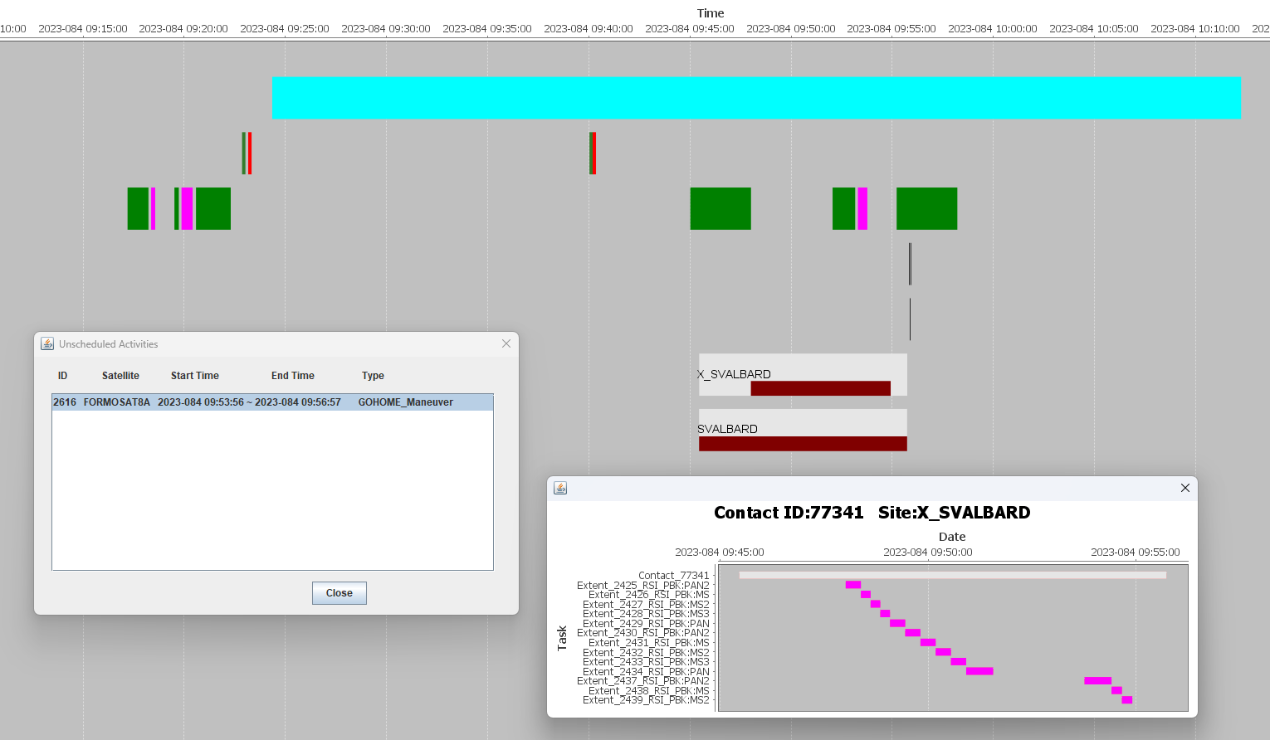
測試過程修訂（12/15）
TASA
系統執行流程
限制與目標
測試流程
測試結果
測試過程修訂
5. GAT和GOHOME Maneuver的生成

Slide 23
測試過程修訂（13/15）
5. GAT和GOHOME Maneuver的生成
執行程序
系統在執行模型優化前會透過前處理創建GAT和GOHOME Maneuver。
在GAT和GOHOME Maneuver之間可能存有Attitude Maneuver和RSI Record活動。
在執行Attitude Maneuver前應該要先執行GOHOME Maneuver。
確認問題
過去生成GAT和GOHOME Maneuver活動時沒有考慮Attitude Maneuver的問題。
若在執行GAT Maneuver後又有執行Attitude Maneuver，該X-band contact不可再有RSI Playback活動的發生，此限制為後來新增。
修訂方法
在前處理建立GAT和GOHOME Maneuver時會確認此兩活動之間是否存在Attitude Maneuver，並在模型中針對RSI Playback新增限制。
修訂結果
問題已排除。

Slide 24
測試過程修訂（14/15）
6. 模型執行效率與品質間的平衡
執行程序
系統在求解過程若要求得最佳解需耗較長時間（求解時間會受排程活動種類與總數影響）；若在可接受時間求一可行解 ，則無法滿足預期之排程結果。
確認問題
參考前面問題4 （模型排程結果不符預期），當初提供的input資料能在可接受時間求得符合預期的結果，但後續測試，加入更多RSI系列活動（包含RSI Record、RSI Playback、RSI Delete），發現求解時間不符預期 。
修訂方法
透過調整Cplex求解的一些參數以改善本問題。
修訂結果
問題已排除。
Treads：8
Gomory Cuts：2（aggressive）
Cliques Cuts：2（aggressive）
NodelSelect：2（best-estimate search）

Slide 25
測試過程修訂（15/15）
7. 跨session的排程
執行程序
利用系統進行跨session的排程（例如假設排定session 985之活動，可能含有部分活動須延至session 986才能執行，接著再加入session 986其他的活動排程），會有無解的情況發生。
確認問題
經分析發現此問題源自GAT和GOHOME Maneuver生成時，只會抓取指定排程session的Activity資訊，因此可能忽略資料庫原先的部分Attitude Maneuver或GOHOME Maneuver活動，以致錯誤生成。
另外在部分限制式會使用到一個極大值M做運算，M值的選定會影響到模型的可行性，過去在設值時未注意到多session的排程問題，導致值設的不夠大，進而產生無解。
修訂方法
生成GAT和GOHOME Maneuver活動時，抓取的Activity資訊只依照X-band contact時間做篩選，不考慮session。
M值的設定須至少大於86400 * 5 （5表示Activity Table最多保留的天數），目前若有需要設定則設為1,000,000。
修訂結果
問題已排除。

Slide 26
THANKS!

